Slide 1





VILNIAUS LOPŠELIO-DARŽELIO „PUŠAITĖ”
IR VILNIAUS MIESTO IKIMOKYKLINIO UGDYMO ĮSTAIGŲ
PERSONALO PATIRČIŲ
BEI SAVIJAUTOS STEBĖSENOS TYRIMO
DUOMENŲ LYGINAMOJI ANALIZĖ
2026, Vilnius

Slide 2

ATMINTINĖ
Kam skirta Stebėsenos Sistema:
FIKSUOTI: mokyklos išorinės ir vidinės, ugdymosi aplinkų vertinimą, darbuotojo gerovės (darbo sąlygos, mokyklos kultūra ir vadyba) vertinimus, mikroklimato mokyklose rodiklių svyravimus, ugdytinio ugdymą(si), santykį su tėvais, vykdyti diagnostiką, atpažinti problemines sritis keisti, tobulinti pasirinktą sritį, remiantis duomenimis
Pagrindiniai įsivertinimo uždaviniai:
identifikuoti mokyklos veiklos stipriąsias puses, kylančius iššūkius ir numatyti mokyklos veiklos tobulinimo gaires; skatinti mokyklos bendruomenės diskusiją skatinti mokyklos bendruomenės refleksiją, savianalizę ir bendradarbiavimą skatinti kiekvieno mokyklos bendruomenės nario atsakomybę remiantis įsivertinimo metu surinktais įrodymais, kurti mokyklos kokybės vadybos sistemą

Slide 3
STEBĖSENOS ĮRANKIO PRINCIPAI
Tai „Emocinės kelionės“ modelis – nuo patirties mokykloje aspektų iki apibendrinimo
„ar esu patenkintas savo mokykla“
Personalo vertinimo aspektai:
  Kelionė
  Darbo aplinka mokykloje
  Darbo sąlygos
  Mokyklos kultūra ir vadyba
  Savijauta mokykloje
  Mokinių ugdymas
  Partnerystė su šeima

Slide 4
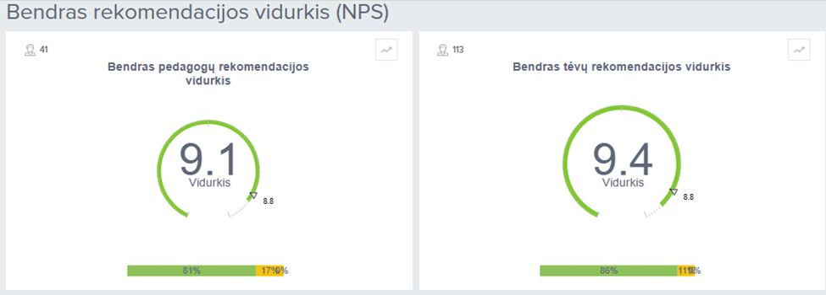
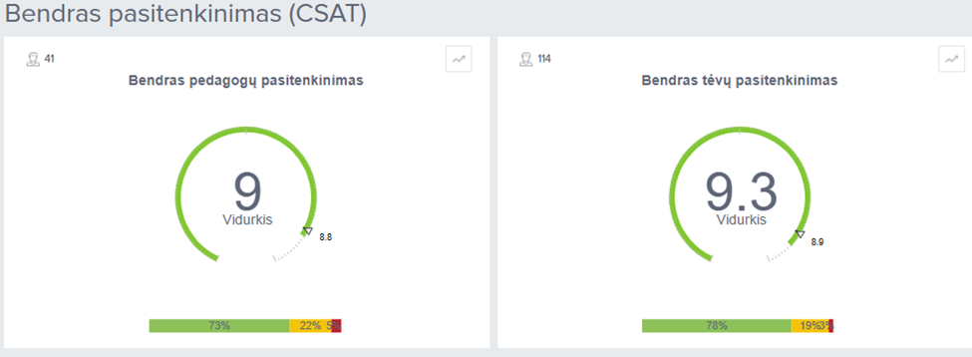
PERSONALO PATIRČIŲ BEI SAVIJAUTOS STEBĖSENOS
TYRIMO DUOMENŲ ANALIZĖ
1 pav.
2 pav.

Slide 5
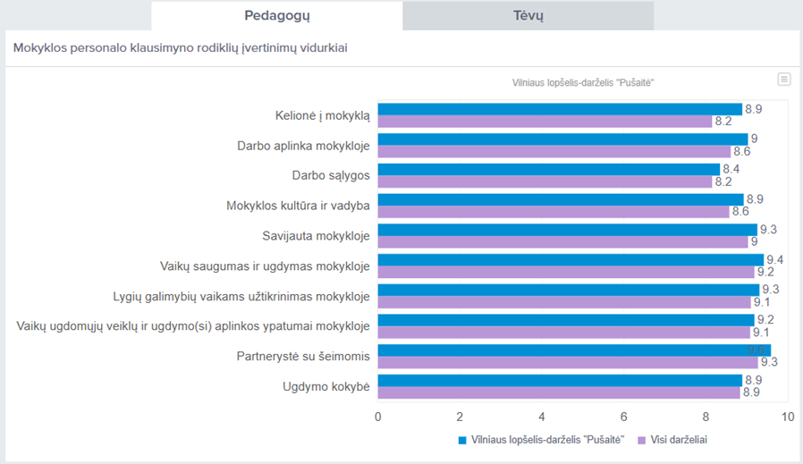
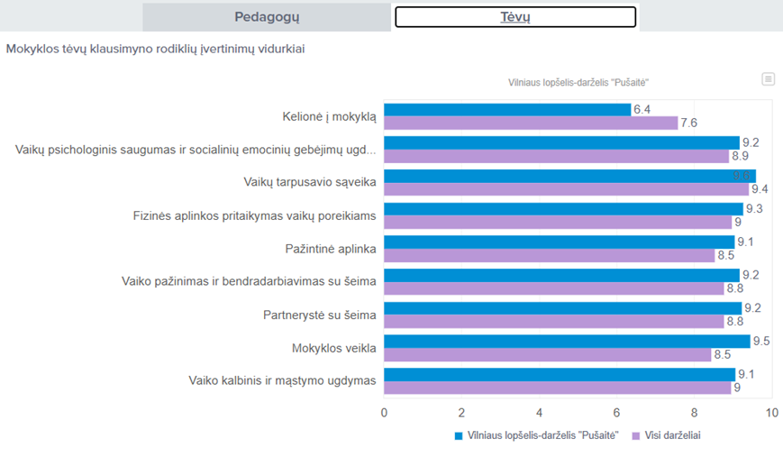
PERSONALO PATIRČIŲ BEI SAVIJAUTOS STEBĖSENOSTYRIMO DUOMENŲ ANALIZĖ.
MOKYKLOS PERSONALO IR TĖVŲ KLAUSIMYNO RODIKLIŲ ĮVERTINIMŲ VIDURKIAI (1)
3 pav. Apibendrinti „Pušaitės” darbuotojų ir tėvų pasitenkinimo mokykla rodikliai (skalė nuo 0 iki 10)

Slide 6
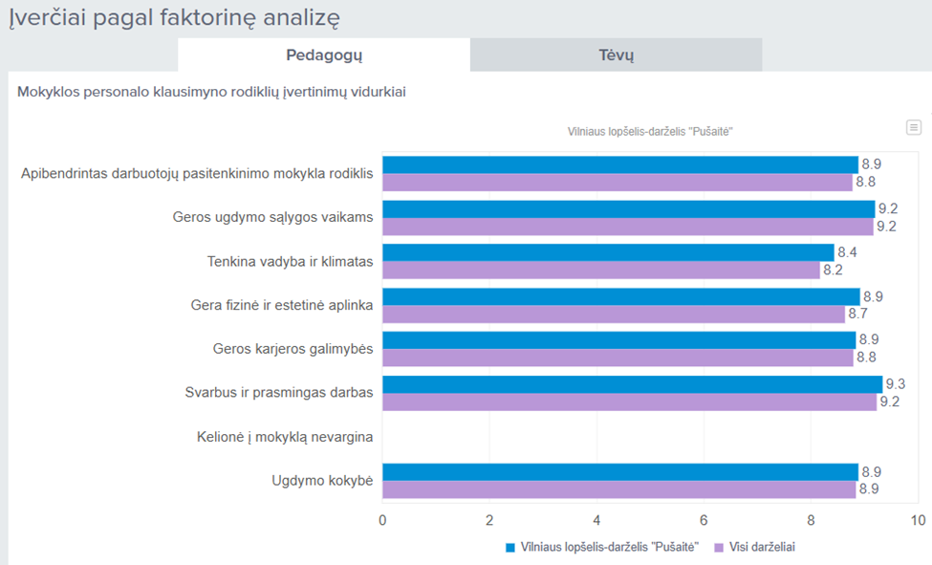
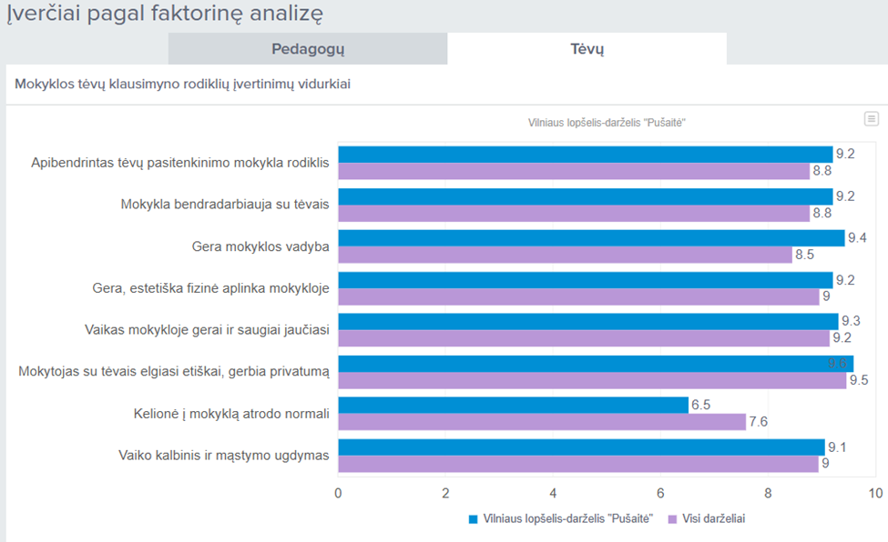
PERSONALO PATIRČIŲ BEI SAVIJAUTOS STEBĖSENOSTYRIMO DUOMENŲ ANALIZĖ.
MOKYKLOS PERSONALO IR TĖVŲ KLAUSIMYNO RODIKLIŲ ĮVERTINIMŲ VIDURKIAI (2)
4 pav. Apibendrinti „Pušaitės” darbuotojų ir tėvų pasitenkinimo mokykla rodikliai (skalė nuo 0 iki 10)

Slide 7
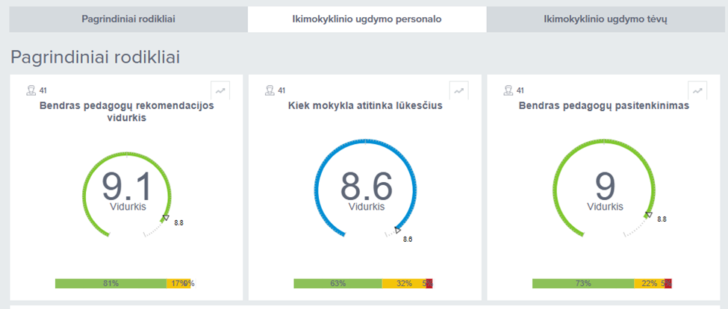
PERSONALO PATIRČIŲ BEI SAVIJAUTOS STEBĖSENOSTYRIMO DUOMENŲ ANALIZĖ.
MOKYKLOS PERSONALO KLAUSIMYNO RODIKLIŲ ĮVERTINIMŲ VIDURKIAI (3)
5 pav. Apibendrinti „Pušaitės” darbuotojų pasitenkinimo mokykla rodikliai (skalė nuo 0 iki 10)

Slide 8
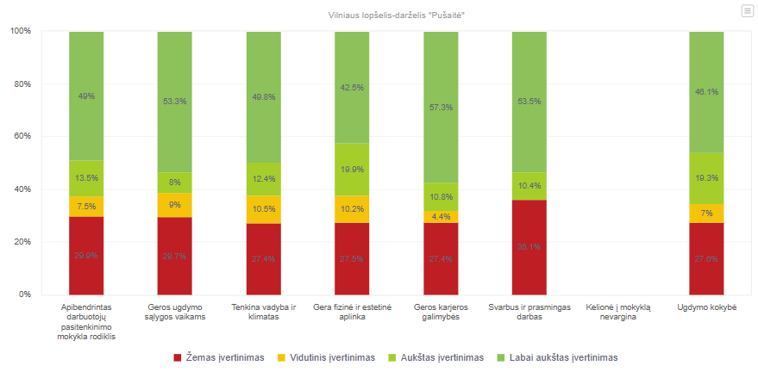
PERSONALO PATIRČIŲ BEI SAVIJAUTOS STEBĖSENOSTYRIMO DUOMENŲ ANALIZĖ.
MOKYKLOS PERSONALO KLAUSIMYNO RODIKLIŲ ĮVERTINIMŲ VIDURKIAI (4)
6.1 pav. Apibendrinti „Pušaitės” darbuotojų pasitenkinimo mokykla rodikliai (skalė nuo 0 iki 100)

Slide 9
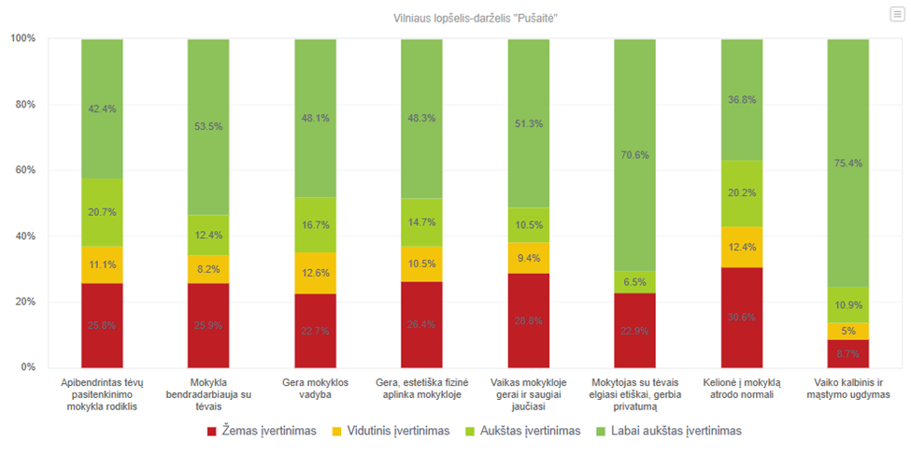
PERSONALO PATIRČIŲ BEI SAVIJAUTOS STEBĖSENOSTYRIMO DUOMENŲ ANALIZĖ.
MOKYKLOS TĖVŲ KLAUSIMYNO RODIKLIŲ ĮVERTINIMŲ VIDURKIAI (4)
6.2 pav. Apibendrinti „Pušaitės” tėvų pasitenkinimo mokykla rodikliai (skalė nuo 0 iki 100)

Slide 10
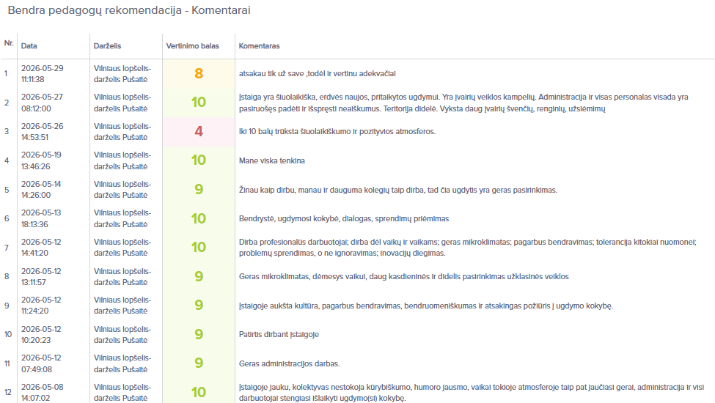
PERSONALO PATIRČIŲ BEI SAVIJAUTOS STEBĖSENOSTYRIMO DUOMENŲ ANALIZĖ.
MOKYKLOS PERSONALO BENDROS REKOMENDACIJOS (1)
7 pav.

Slide 11
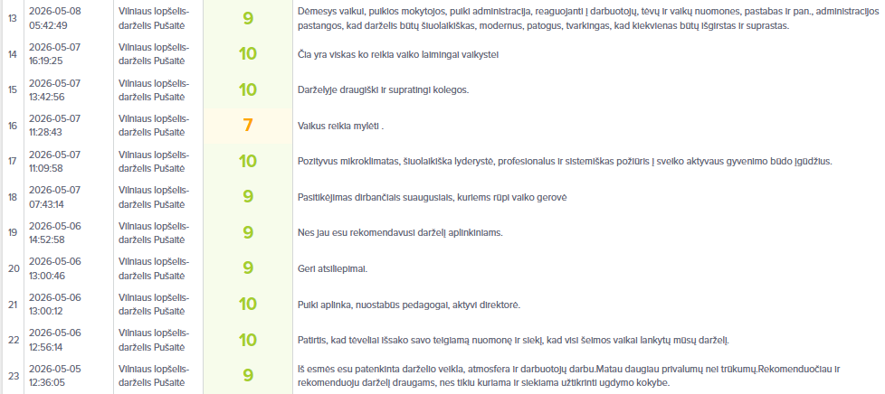
PERSONALO PATIRČIŲ BEI SAVIJAUTOS STEBĖSENOSTYRIMO DUOMENŲ ANALIZĖ.
MOKYKLOS PERSONALO BENDROS REKOMENDACIJOS (2)
8 pav.

Slide 12
PERSONALO PATIRČIŲ BEI SAVIJAUTOS STEBĖSENOSTYRIMO DUOMENŲ ANALIZĖ.
MOKYKLOS PERSONALO BENDRI PASIŪLYMAI TAM,
KAS MOKYKLOJE GALĖTŲ BŪTI GERIAU. REKOMENDACIJOS (3)
🟦 Aplinka ir infrastruktūra
  Išorinis pastato vaizdas.
  Norėtųsi daugiau dėmesio aplinkos estetikai.
  Lauko aplinkoje galėtų būti įvairesnė įranga.
  Trūksta lėšų, kad aplinka ir kai kurios patalpos būtų šiuolaikiškai įrengtos.
  Siekiame turėti savo virtuvę, tikėdamiesi sklandesnio maitinimo.
🟩 Vaikų skaičius grupėse
  Mažinti vaikų skaičių grupėse dėl sklandesnio ugdymo proceso.
  Geriau būtų mažiau vaikų grupėje, nors tai priklauso ne nuo įstaigos.
🟧 Tėvų elgesys, taisyklių laikymasis
  Tėvai turėtų laikytis mokyklos taisyklių, o ne šeimos taisyklių.
  Tėvams priminti, kad tai ugdymo įstaiga, o ne „Maxima“ – reikia aiškių ribų.
  Savivaldybė turėtų apriboti tėvų laisvę „išsidirbinėti“ iš mokytojų; mokytojai turi būti apginti nuo nesąmoningo elgesio.
  Mažiau nepagrįstų tėvų lūkesčių, daugiau tarpusavio pagarbos.
  Didesnis tėvų įsitraukimas į ugdymo procesą.

Slide 13
PERSONALO PATIRČIŲ BEI SAVIJAUTOS STEBĖSENOSTYRIMO DUOMENŲ ANALIZĖ.
MOKYKLOS PERSONALO BENDRI PASIŪLYMAI TAM,
KAS MOKYKLOJE GALĖTŲ BŪTI GERIAU? REKOMENDACIJOS (4)
🟪 Kolektyvo atmosfera ir bendradarbiavimas
  Reikėtų dirbti ties kolektyvo atmosfera, tarpusavio santykiais, bendradarbiavimu.
  Nuoširdumo tarp kolegų; daugiau tikėjimo savimi ir atviro, nuoširdaus bendravimo.
  Stipresnis komandiškumas, daugiau bendrų veiklų, pasitarimų, dalijimosi patirtimi.
  Motyvacinės sistemos sukūrimas.
🟨 Mokytojų padėjėjų situacija
  Daugiau dėmesio ir pripažinimo mokytojų padėjėjoms.
  Mokytojų padėjėjoms galėtų būti skirta daugiau kasmetinių atostogų.
🟫 Ugdymo procesas ir veiklos
  Patirtinio ugdymosi veiklos.
  Mažiau perteklinių renginių ir „švenčių“, nusimatyti prioritetinius.
  Nereikia tiek būrelių, ypač 3–4 metų vaikams.
  Daugiau emocinio intelekto ugdymo veiklų nuo lopšelio.
🟦 Profesinis tobulėjimas
  Kartais norėtųsi daugiau galimybių profesiniam tobulėjimui.
🟥 Vadovybės darbo krūvis ir gerovė
  Nerimas dėl direktorės per didelio darbo krūvio ir sveikatos, kai ji paskirta vadovauti dar vienam darželiui.
🟩 Pozityvūs vertinimai / viskas gerai
  Tobulumui ribų nėra.
  Kaip ir nieko netrūksta, bet visada gali būti geriau.
  Viskas puikiai, dėkoju direktorei už gerą darbą.
  Puikus darželis, administracijos darbas nepriekaištingas.

Slide 14
PERSONALO PATIRČIŲ BEI SAVIJAUTOS STEBĖSENOSTYRIMO DUOMENŲ ANALIZĖ.
MOKYKLOS PERSONALO BENDRI PASIŪLYMAI TAM,
KAS MOKYKLOJE GALĖTŲ BŪTI GERIAU? REKOMENDACIJOS (5)
Esminės įžvalgos iš mokytojų komentarų:
  Aplinka ir infrastruktūra. Reikalingas estetikos, modernizavimo ir lauko erdvių atnaujinimas. Aplinka tiesiogiai veikia vaikų patirtis ir mokytojų darbo kokybę.
  Grupės dydis. Per didelės grupės riboja individualų dėmesį, kelia stresą ir mažina ugdymo kokybę.
  Tėvų elgesys ir ribos. Dažniausia emocinė įtampa: nepagarba, taisyklių ignoravimas, neadekvatūs lūkesčiai. Mokytojai jaučiasi neapginti.
  Kolektyvo atmosfera. Trūksta nuoširdumo, bendrų veiklų, komandiškumo ir motyvacinės sistemos. Vidinė kultūra dar nėra tvirta.
  Mokytojų padėjėjos. Jaučiasi nepakankamai įvertintos, o tai mažina motyvaciją.
  Ugdymo procesas. Noras daugiau kokybiško, patirtinio ugdymo ir mažiau perteklinių renginių bei būrelių.
  Vadovybės krūvis. Nerimas dėl direktorės perdegimo rodo pasitikėjimą, bet ir sisteminį krūvio paskirstymo trūkumą.
Prioritetinės problemos (pagal dažnumą ir emocinį intensyvumą)
  Tėvų elgesys ir ribų peržengimas. Didžiausias frustracijos šaltinis. Mokytojai jaučiasi spaudžiami ir neapginti.
  Kolektyvo atmosfera ir bendradarbiavimas. Reikalingas stipresnis komandiškumas, aiškesnė motyvacinė sistema ir geresnė vidinė kultūra.
  Aplinka ir infrastruktūra. Dažnai minima, tiesiogiai veikia tiek vaikų, tiek mokytojų patirtis.
  Grupės dydis. Struktūrinė problema, ribojanti ugdymo kokybę ir individualų darbą.
  Padėjėjų įvertinimas. Svarbu didinti pripažinimą ir motyvaciją.
  Ugdymo prioritetai. Reikia aiškesnio balanso tarp kokybiško ugdymo ir renginių/būrelių gausos.

Slide 15
PERSONALO PATIRČIŲ BEI SAVIJAUTOS STEBĖSENOSTYRIMO DUOMENŲ ANALIZĖ.
MOKYKLOS PERSONALO BENDROS REKOMENDACINĖS KRYPTYS.
STIPRYBĖS IR TEIGIAMI ASPEKTAI.
Stiprybės ir teigiami aspektai
1. Aplinka ir infrastruktūra
  Šiuolaikiškos, naujos, ugdymui pritaikytos erdvės, įvairūs veiklos kampeliai
  Didelė, tvarkinga teritorija
  Jauki, estetiška aplinka, kurioje gera būti vaikams ir darbuotojams
2. Ugdymo kokybė ir profesionalumas
  Profesionalūs, vaikui atsidavę pedagogai
  Dėmesys kiekvienam vaikui, pagarbus bendravimas
  Inovacijų diegimas, sistemiškas požiūris į ugdymą
  Aukšta kultūra ir atsakingas požiūris į ugdymo(si) procesą
3. Administracijos darbas
  Administracija visada pasiruošusi padėti
  Reaguoja į pastabas, išklauso, sprendžia problemas
  Aktyvi, šiuolaikiška lyderystė
  Stiprus pasitikėjimas vadovybe
4. Bendruomeniškumas ir mikroklimatas
  Draugiški, kūrybiški, supratingi kolegos
  Pozityvus mikroklimatas, bendrystė, dialogas
  Tolerancija skirtingoms nuomonėms
  Vaikai jaučiasi saugiai ir gerai
5. Veiklų įvairovė
  Daug švenčių, renginių, užsiėmimų
  Platus užklasinės veiklos pasirinkimas
Pagrindinės įžvalgos ir rekomendacinės kryptys
1. Stiprinti bendruomeniškumą
  Mokytojai vertina draugišką atmosferą – ją verta toliau puoselėti
  Rekomenduojama palaikyti bendras veiklas, kurios stiprina ryšius
2. Išlaikyti ir plėtoti ugdymo kokybę
  Tęsti inovacijų diegimą ir patirtinio ugdymo praktiką
  Išlaikyti individualų dėmesį vaikui kaip prioritetą
3. Toliau investuoti į aplinką
  Aplinka yra viena didžiausių įstaigos stiprybių
  Rekomenduojama tęsti modernizavimą ir lauko erdvių gerinimą
4. Išlaikyti administracijos atvirumą
  Darbuotojai vertina, kad administracija išklauso ir reaguoja
  Svarbu išlaikyti šį dialogo ir prieinamumo standartą
5. Komunikacijos su tėvais stiprinimas
  Teigiami atsiliepimai rodo pasitikėjimą įstaiga
  Rekomenduojama toliau palaikyti aiškią, atvirą komunikaciją su šeimomis
6. Įstaigos reputacijos palaikymas
  Darželis jau rekomenduojamas aplinkiniams
  Svarbu išlaikyti aukštą kokybės standartą, kuris formuoja gerą įvaizdį

Slide 16
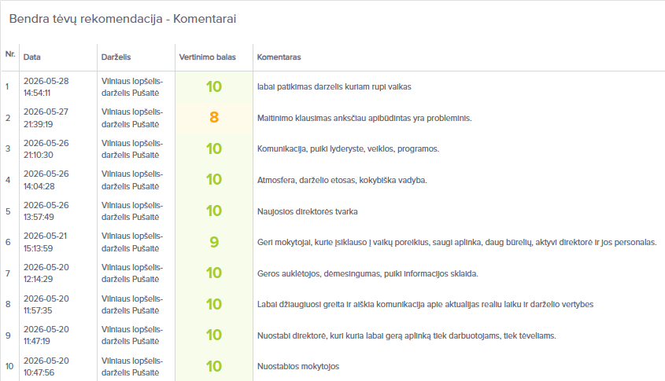
PERSONALO PATIRČIŲ BEI SAVIJAUTOS STEBĖSENOSTYRIMO DUOMENŲ ANALIZĖ.
TĖVŲ BENDROS REKOMENDACIJOS (1)
9 pav.

Slide 17
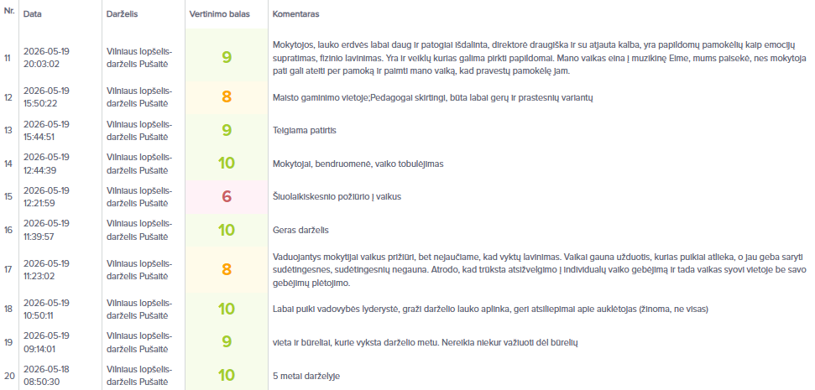
PERSONALO PATIRČIŲ BEI SAVIJAUTOS STEBĖSENOSTYRIMO DUOMENŲ ANALIZĖ.
TĖVŲ BENDROS REKOMENDACIJOS (2)
10 pav.

Slide 18
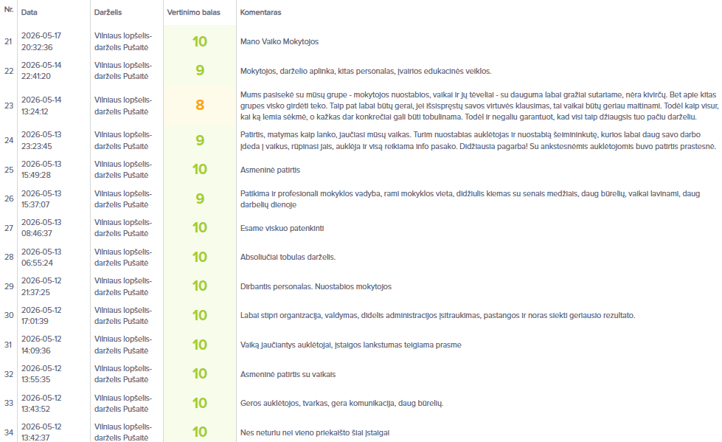
PERSONALO PATIRČIŲ BEI SAVIJAUTOS STEBĖSENOSTYRIMO DUOMENŲ ANALIZĖ.
TĖVŲ BENDROS REKOMENDACIJOS (3)
11 pav.

Slide 19
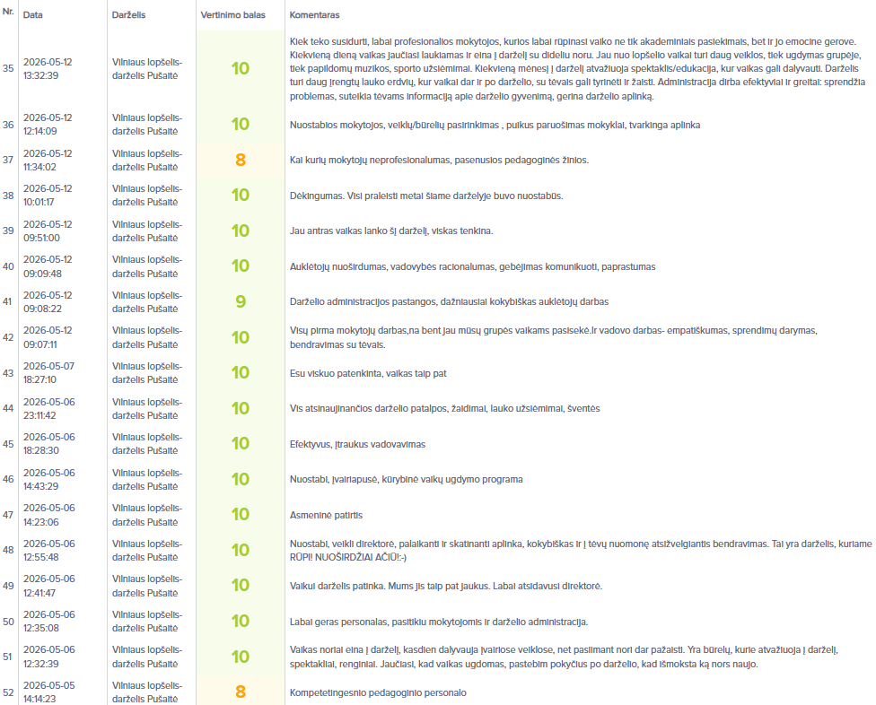
PERSONALO PATIRČIŲ BEI SAVIJAUTOS STEBĖSENOSTYRIMO DUOMENŲ ANALIZĖ.
TĖVŲ BENDROS REKOMENDACIJOS (4)
12 pav.

Slide 20
PERSONALO PATIRČIŲ BEI SAVIJAUTOS STEBĖSENOSTYRIMO DUOMENŲ ANALIZĖ.
TĖVŲ BENDRI ATSILIEPIMAI IR TAI,
KO TRŪKO IKI ,,10 BALŲ” (1)
🟩 Maitinimas ir virtuvės klausimas
  Tai dažniausiai minima tema.
  Maitinimo klausimas yra probleminis.
  Reikėtų maisto gaminimo vietoje (savos virtuvės).
  Vaikai būtų geriau maitinami, jei būtų įstaigos virtuvė.
🟪 Pedagogų kompetencija ir profesionalumas
  Tėvai mini tiek teigiamą, tiek neigiamą patirtį.
  Pedagogai skirtingi: yra labai gerų ir prastesnių variantų.
  Kai kurių mokytojų neprofesionalumas.
  Pasenusios pedagoginės žinios.
  Reikėtų kompetentingesnio pedagoginio personalo.
🟧 Ugdymo kokybė ir individualizavimas
  Tėvai akcentuoja, kad ugdymas ne visada atitinka vaiko gebėjimus.
  Vaduojantys mokytojai tik prižiūri, bet nelavina.
  Vaikai gauna per lengvas užduotis, nors geba sudėtingesnes.
  Trūksta individualaus požiūrio į vaiko gebėjimus.
  Vaikas „stovi vietoje“ ir neplėtoja savo potencialo.
🟦 Požiūris į vaikus ir šiuolaikiškumas
  Trūksta šiuolaikiškesnio požiūrio į vaikus.
🟨 Skirtinga grupių kokybė / nenuoseklumas
  Vienoje grupėje gali būti nuostabios mokytojos, bet kitose labai skirtinga situacija.
  Tėvai negali garantuoti, kad visi patirs vienodai gerą kokybę.

Slide 21
PERSONALO PATIRČIŲ BEI SAVIJAUTOS STEBĖSENOSTYRIMO DUOMENŲ ANALIZĖ.
TĖVŲ BENDRI ATSILIEPIMAI IR TAI,
KO TRŪKO IKI ,,10 BALŲ” (2)
PRIORITETINĖS PROBLEMOS (pagal dažnumą)
1. Maitinimo kokybė ir virtuvės nebuvimas
  Tai aiškiai dominuojanti tema — kartojasi keliose formuluotėse.
2. Pedagogų kompetencijos skirtumai
  Tėvai pastebi didelį pedagogų profesionalumo netolygumą.
3. Individualaus ugdymo trūkumas
  Ypač vaduojančių mokytojų atveju.
  Šiuolaikiško požiūrio į vaikus stoka
  Tai rodo poreikį metodinei pažangai.
  Grupėse nevienoda ugdymo kokybė
  Tėvai jaučia, kad „pasisekimas“ priklauso nuo konkrečios grupės.

Slide 22
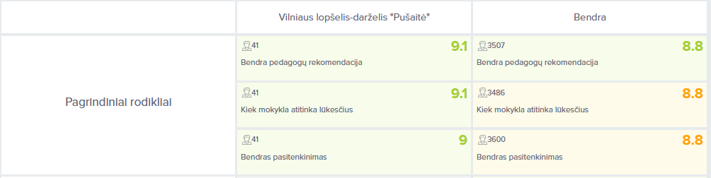
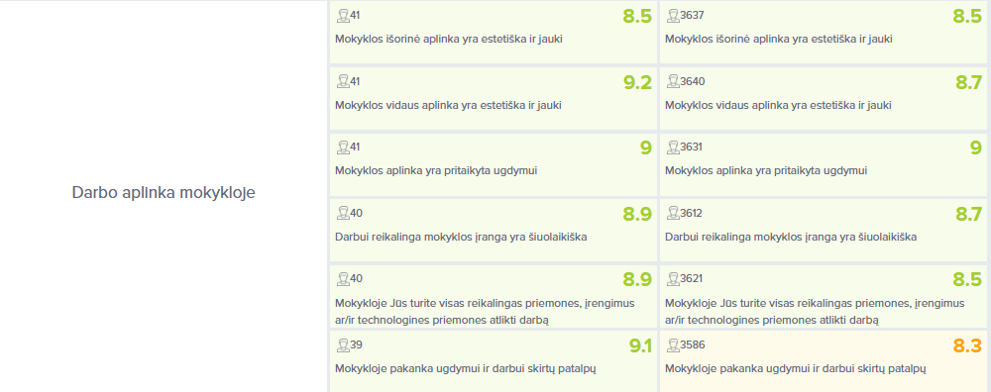
PERSONALO PATIRČIŲ BEI SAVIJAUTOS STEBĖSENOS TYRIMO DUOMENŲ ANALIZĖ
Apibendrinti „Pušaitės” darbuotojų pasitenkinimo mokykla rodikliai, lyginant su kitų pedagogų rodikliais
13 pav.

Slide 23
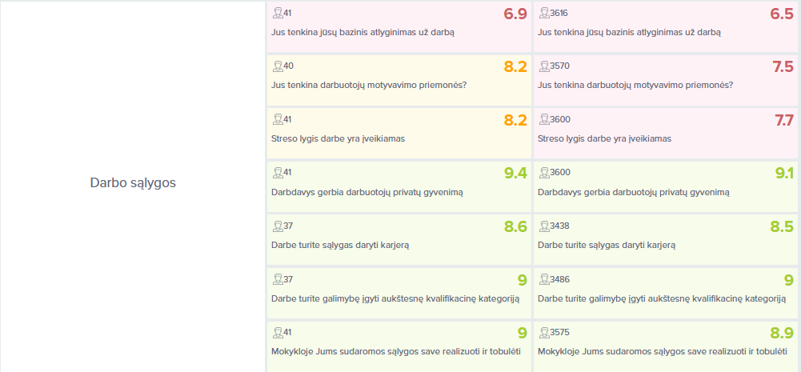
PERSONALO PATIRČIŲ BEI SAVIJAUTOS STEBĖSENOS TYRIMO DUOMENŲ ANALIZĖ
Apibendrinti „Pušaitės” darbuotojų pasitenkinimo mokykla rodikliai, lyginant su kitų pedagogų rodikliais (2)
14 pav.

Slide 24
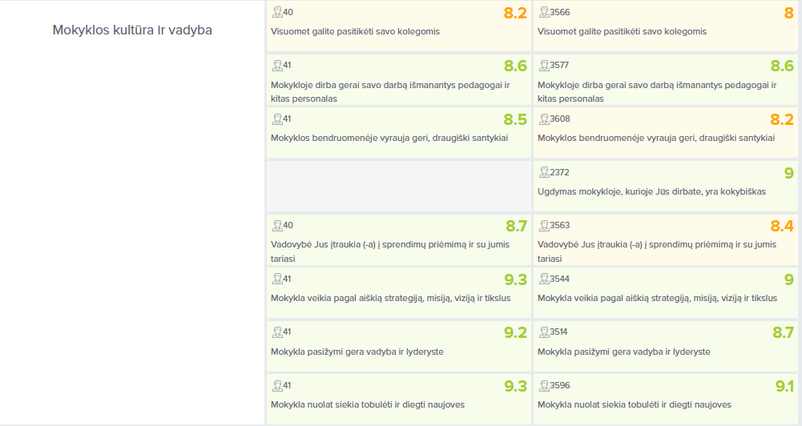
PERSONALO PATIRČIŲ BEI SAVIJAUTOS STEBĖSENOS TYRIMO DUOMENŲ ANALIZĖ
Apibendrinti „Pušaitės” darbuotojų pasitenkinimo mokykla rodikliai, lyginant su kitų pedagogų rodikliais (3)
15 pav.

Slide 25
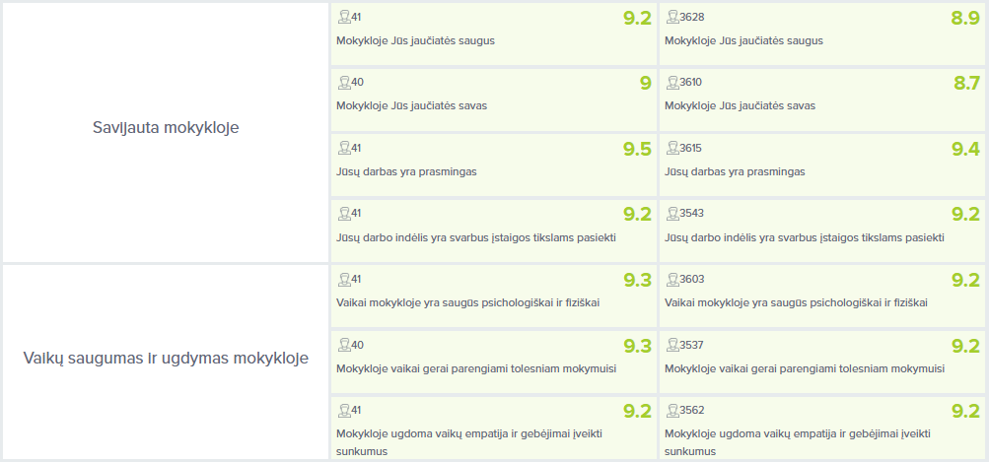
PERSONALO PATIRČIŲ BEI SAVIJAUTOS STEBĖSENOS TYRIMO DUOMENŲ ANALIZĖ
Apibendrinti „Pušaitės” darbuotojų pasitenkinimo mokykla rodikliai, lyginant su kitų pedagogų rodikliais (4)
16 pav.

Slide 26
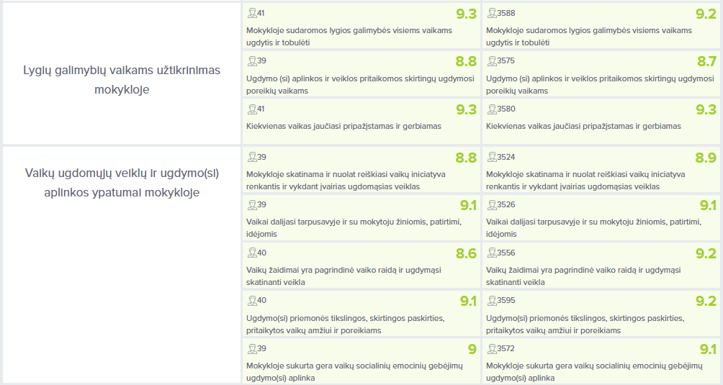
PERSONALO PATIRČIŲ BEI SAVIJAUTOS STEBĖSENOS TYRIMO DUOMENŲ ANALIZĖ
Apibendrinti „Pušaitės” darbuotojų pasitenkinimo mokykla rodikliai, lyginant su kitų pedagogų rodikliais (5)
17 pav.

Slide 27
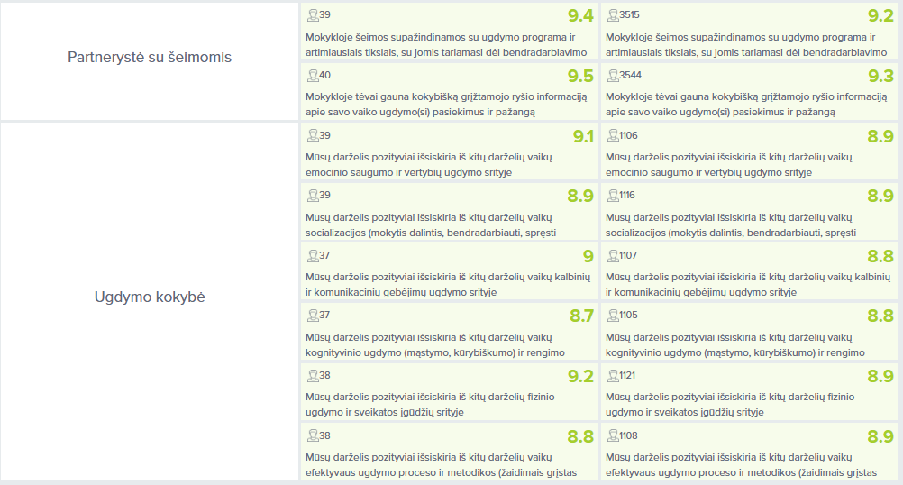
PERSONALO PATIRČIŲ BEI SAVIJAUTOS STEBĖSENOS TYRIMO DUOMENŲ ANALIZĖ
Apibendrinti „Pušaitės” darbuotojų pasitenkinimo mokykla rodikliai, lyginant su kitų pedagogų rodikliais (5)
18 pav.

Slide 28
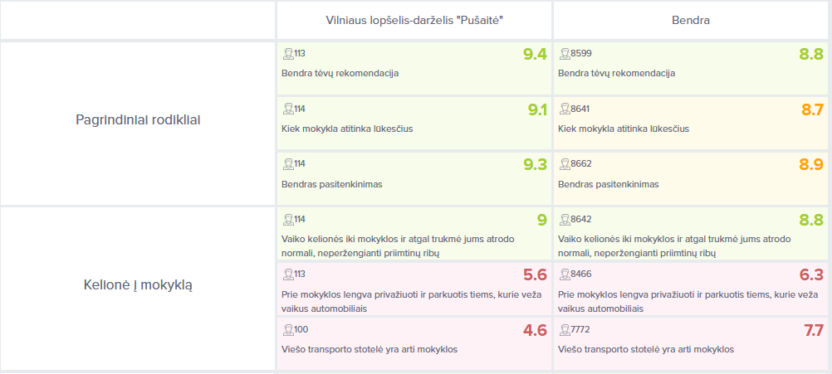
TĖVŲ PATIRČIŲ BEI SAVIJAUTOS STEBĖSENOS TYRIMO DUOMENŲ ANALIZĖ (1)
18 pav.

Slide 29
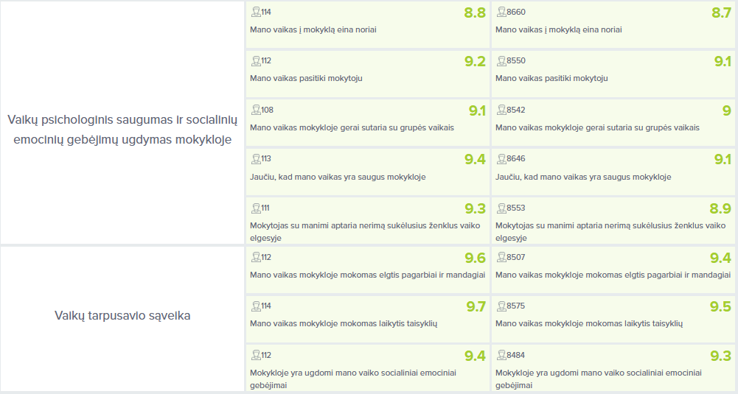
TĖVŲ PATIRČIŲ BEI SAVIJAUTOS STEBĖSENOS TYRIMO DUOMENŲ ANALIZĖ (2)
20 pav.

Slide 30
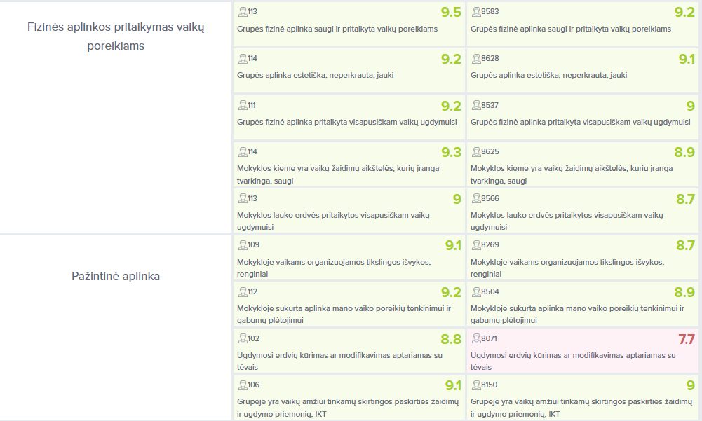
TĖVŲ PATIRČIŲ BEI SAVIJAUTOS STEBĖSENOS TYRIMO DUOMENŲ ANALIZĖ (3)
21 pav.

Slide 31
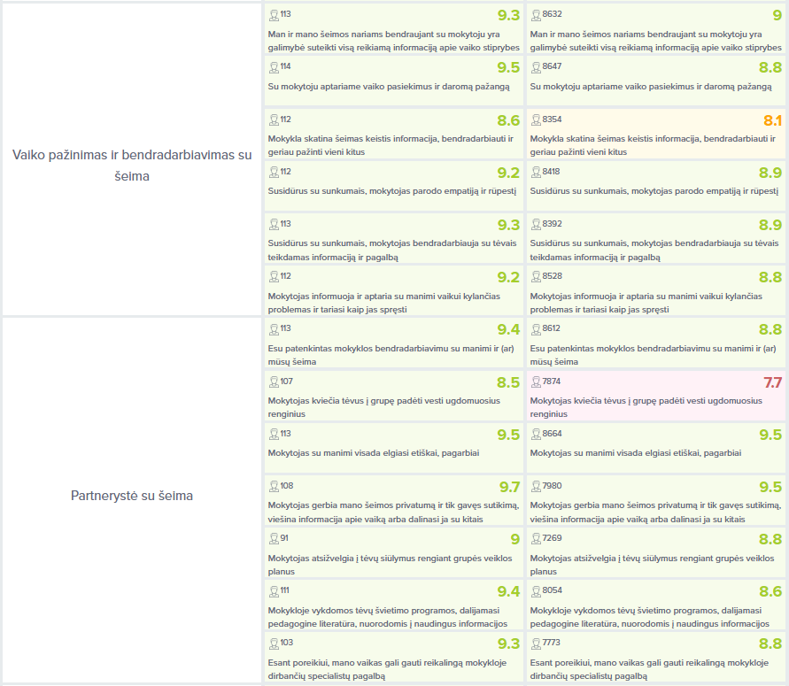
TĖVŲ PATIRČIŲ BEI SAVIJAUTOS STEBĖSENOS TYRIMO DUOMENŲ ANALIZĖ (4)
22 pav.

Slide 32
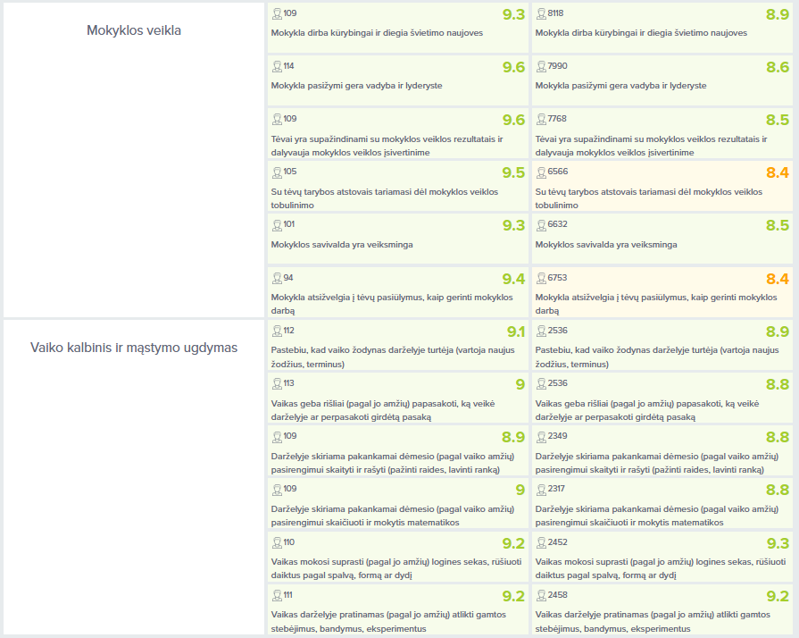
TĖVŲ PATIRČIŲ BEI SAVIJAUTOS STEBĖSENOS TYRIMO DUOMENŲ ANALIZĖ (5)
23 pav.

Slide 33
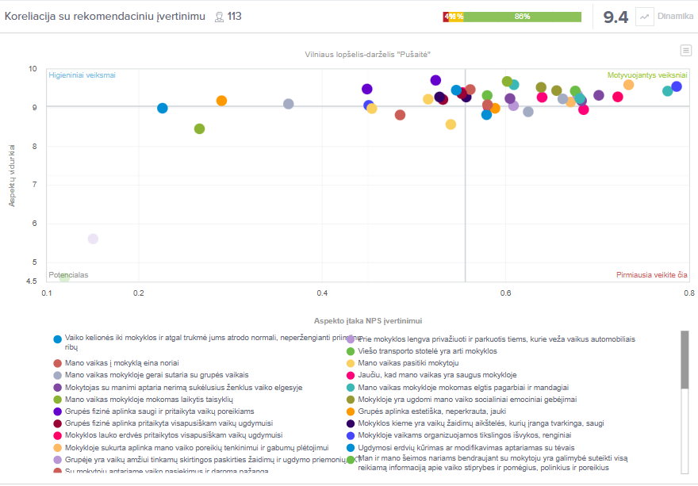
KORELIACINIAI DUOMENYS SU REKOMENDACINIU ĮVERTINIMU (1)
24 pav.

Slide 34
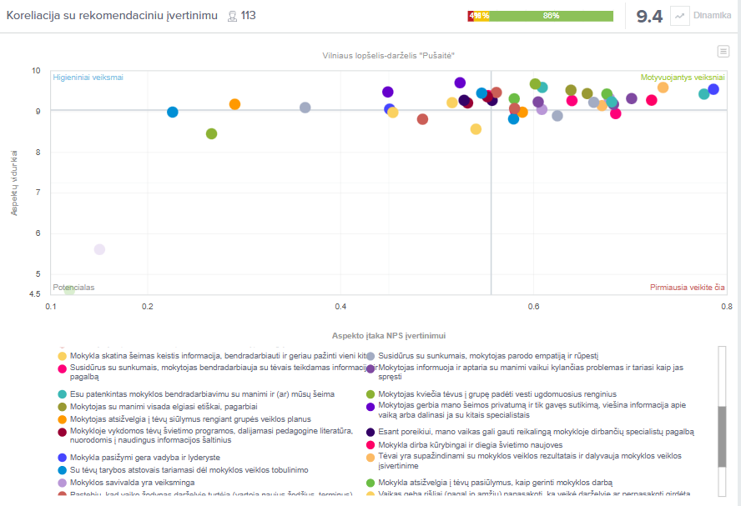
KORELIACINIAI DUOMENYS SU REKOMENDACINIU ĮVERTINIMU (2)
25 pav.

Slide 35
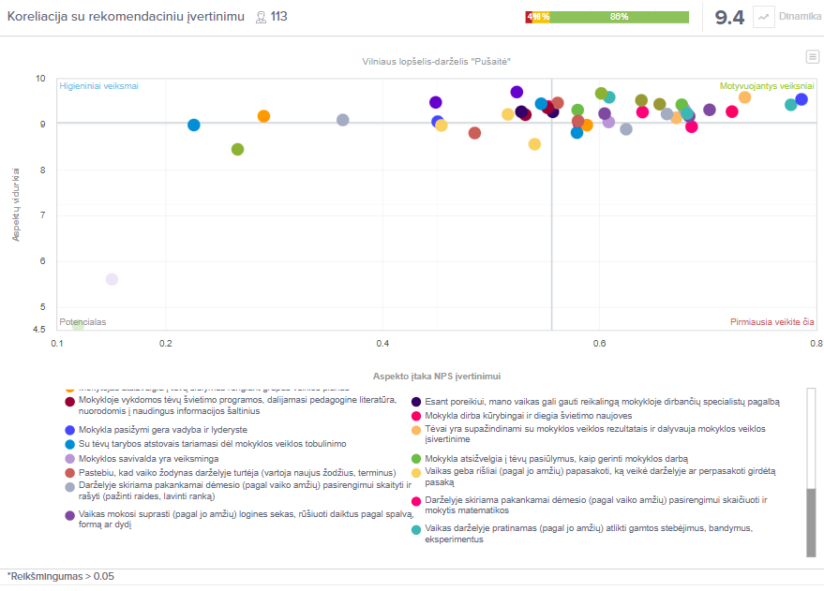
KORELIACINIAI DUOMENYS SU REKOMENDACINIU ĮVERTINIMU (3)
26 pav.

Slide 36
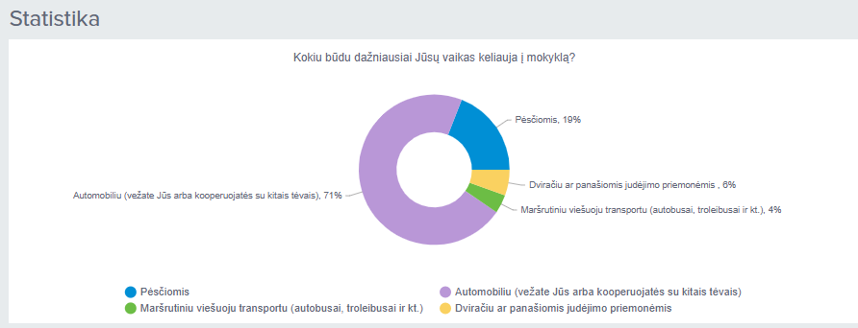
STATISTINIAI DUOMENYS IŠ TĖVŲ ATSAKYMŲ APIE BŪDĄ, KURIUO DAŽNIAUSIAI KELIAUJA Į MOKYKLĄ
27 pav.

Slide 37
DĖKOJAME UŽ JŪSŲ AKTYVUMĄ PILDANT KLAUSIMYNĄ.
JŪSŲ ATSAKYMAI PADEDA
MUMS TOBULĖTI 🙂

